Slide 1
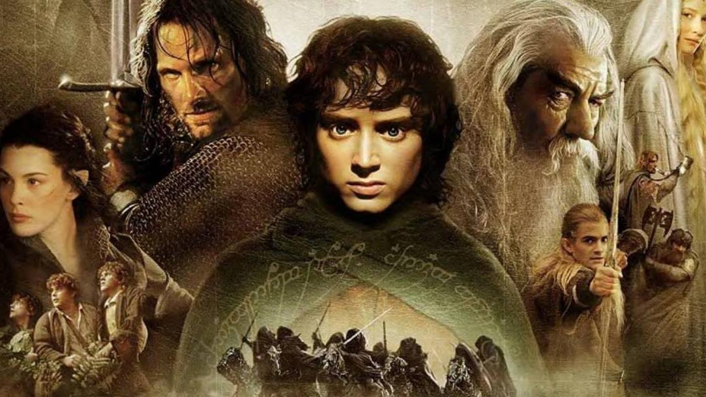
Музыка Говарда Шора в трилогии «Властелин колец»

Slide 2
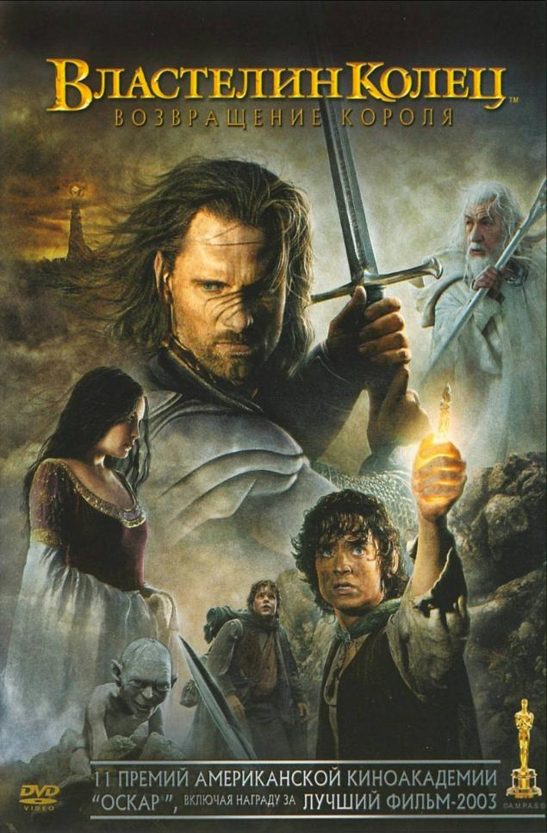
Музыкальное сопровождение Властелина Колец само по себе заслуживает особого внимания. Саундтрек к этому фильму не раз был выпущен отдельным альбомом и не раз звучал в залах театров, исполняемый многими оркестрами.

Slide 3
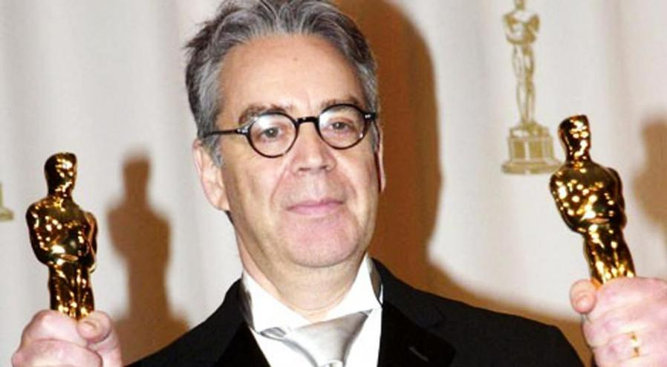
Для написания музыки к фильмам трилогии в августе 2000 года был приглашён канадский композитор Говард Шор. Он окончил музыкальный колледж Беркли в Бостоне. В начале 70-х был саксофонистом группы Lighthouse, игравшей своеобразный прогрессивный хард-рок. После ухода из группы Шор написал музыку для шоу иллюзиониста Дуга Хеннинга «Spellbound».
С 1980 года Говард Шор сосредоточился на карьере композитора. Основной сферой деятельности канадца стали саундтреки к кинофильмам.

Slide 4
В музыке Шора к «Властелину колец» происходит синтез симфонических традиций с более простой по языку популярной музыкой. «Простота высказывания в этой трилогии требовалась еще и потому, что композитор желал подчеркнуть принадлежность описываемого мира к далекой древности»,
Единством стиля при таком огромном количестве музыкальных образов опус Шора заметно выделяется среди родственных по масштабам проектов. И, подобно тому, как Толкину удалось создать многогранный, но с единой концепцией мир, Шору удалось наделить все образы Средиземья максимально емкими музыкальными характеристиками при несомненной близости их мелодического и гармонического строя.

Slide 5
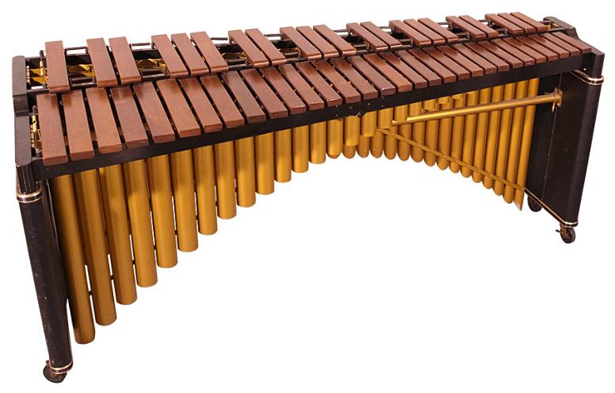
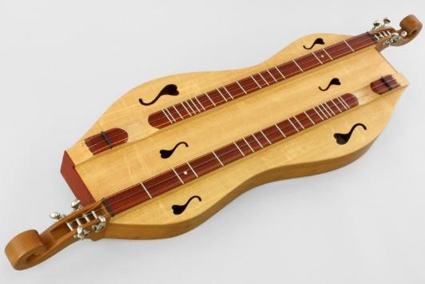
Для того, чтобы дать Средиземью совершенно особенное звучание, Шор использовал самые разнообразные инструменты. Помимо классического оркестра он использовал экзотичные и народные инструменты, например, маримбу, мюзет, дульцимер или саранги. Если же вслушаться, то можно даже услышать инструменты, которые таковыми не являются: наковальню, железные цепи и стальные пластины, по которым бьют молотком.

Slide 6
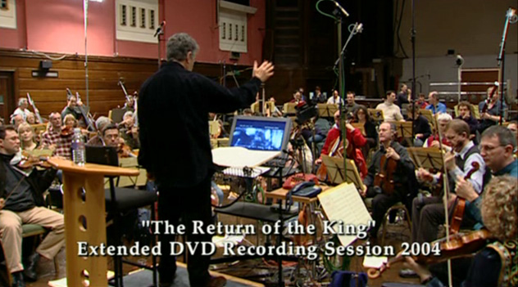
Говард Шор не только написал музыку, но и сам оркестровал ее и был дирижером оркестра при звукозаписи. Большая часть музыки к Властелину Колец была записана в студии звукозаписи с лондонским филармоническим оркестром, а часть - в Новой Зеландии с новозеландским симфоническим оркестром. Было записано более 8000 дублей.

Slide 7
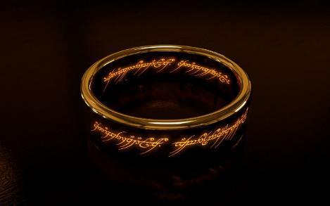
Кольцо Всевластия - центральный элемент сюжета. Его разносторонняя природа выражается тремя темами, часто исполняемых на одних и тех же инструментах. Центральная тема Кольца, История Кольца, впервые звучит в фильме в тот момент, когда на экране появляется заставка. Она выступает в качестве прелюдии. Мелодия плавно идёт вверх и вниз, что выявляет её «дышащую» природу. С одной стороны, эта тема передаёт течение времени, с другой - печаль ввиду безграничного зла Кольца.

Slide 8
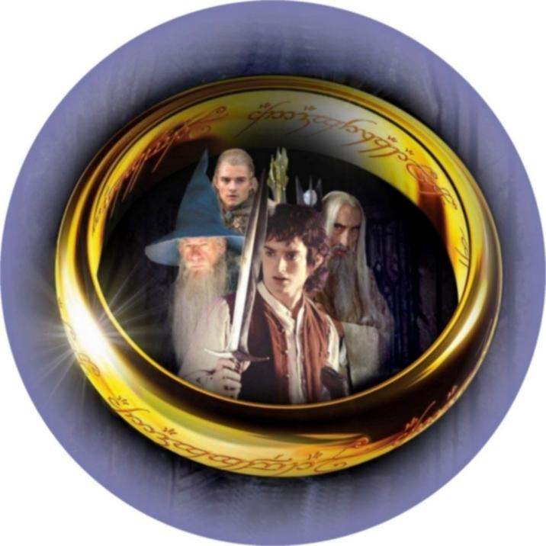
Тема Соблазна Кольца, исполняемая хором мальчиков-сопрано и оттеняемая рокочущим бас-барабаном, олицетворяет искушение завладеть Кольцом, которому подвергаются Боромир и Арагорн. Эти отдающиеся эхом удары, отмеченные в партитуре Шора как «тихая, отдалённая тревога», создают основу для первого, исполняемого без слов, проведения темы Соблазна Кольца. Хор мальчиков выражает добрые намерения, которыми Кольцо обольщает своих жертв; с другой стороны это намёк на мальчишескую природу хоббитов.

Slide 9
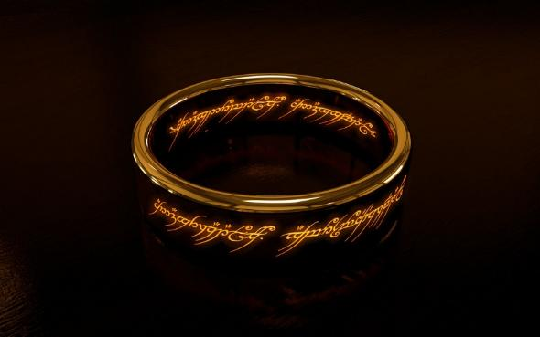
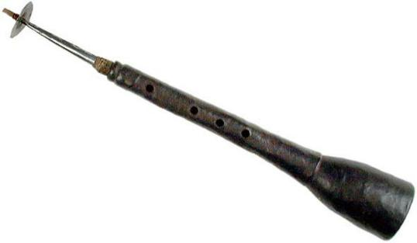
Третья тема Кольца, Зло Кольца, ограничена всего четырьмя нотами, выражающими его неумолимую целеустремлённость. Эта мелодия демонстрирует самые зловещие мотивы, связанные с Кольцом и с Мордором. У Толкина зло Кольца и зло Мордора - одно и то же, так как власть Саурона неразделимо связана с Кольцом. Тема выдержана в восточном ключе и исполняется на райте (африканский двуязычковый инструмент, напоминающий гобой)

Slide 10
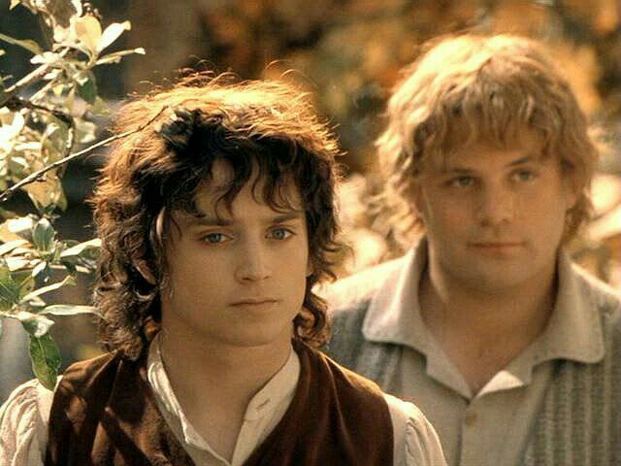
Как и сам отважный отряд Хранителей, тема Братства Кольца сначала собирается по фрагментам в начале первого фильма, а позже - распадается на части. В расширенной версии Братства Кольца она однажды звучит в начале фильма, оттеняя одноимённое название первой серии. Однако в сюжете фильма её первое звучание - в момент, когда Фродо и Сэм идут по кукурузному полю в Шире: именно этот момент закладывает начало Братству.

Slide 11
Фрагменты добавляются с прибытием каждого нового члена Братства; но только в Ривенделле эта тема полностью сформировывается. На Совете Элронда, когда члены будущего Братства предлагают Фродо свои услуги, тема зарождается в регистре средних струнных и низких медных духовых. Когда же Элронд объявляет их Братством Кольца, этот мотив полностью преобразуется в героическую тему и звучит в полной оркестровке. Тема Братства, с одной стороны, открытая и отзывчивая, а с другой - твёрдая и решительная. Также интересна гармония темы: мелодия выдержана в миноре, а аккомпанемент - в мажоре. Последнее её героическое звучание - в копях Мории. После того, как Гэндальф падает в пропасть, Братство начинает распадаться, и его тема только изредка звучит в героической форме

Slide 12
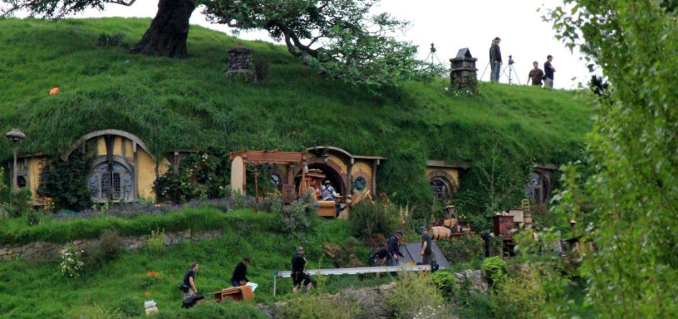
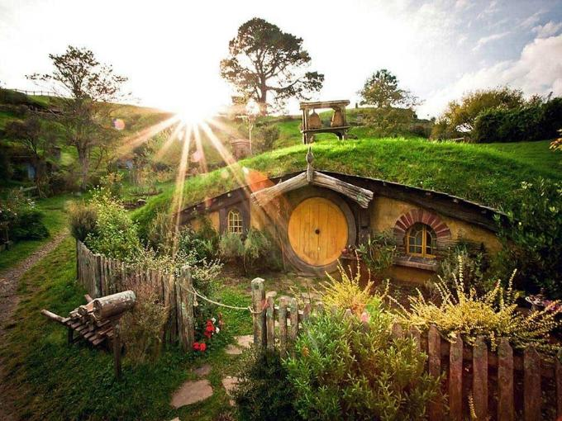
Темы Шира и хоббитов связаны между собой. Они впервые звучат, когда зритель видит Шир, ведь только при виде обиталища хоббитов можно понять их истинную природу и её детали: еду, питьё, дружбу и уют. Мелодии Шира создают впечатление родного дома; при развитии опасных событий, вершащих судьбы Средиземья, они напоминают о том, что стоит на кону.
Задумчиво-мечтательный напев исполняется классическим оркестром и используется в сценах, связанных с воспоминаниями хоббитов о доме. Ведущая мелодия часто исполняется на вистле; иногда же - на кларнете, который придаёт ей меланхоличный настрой.

Slide 13
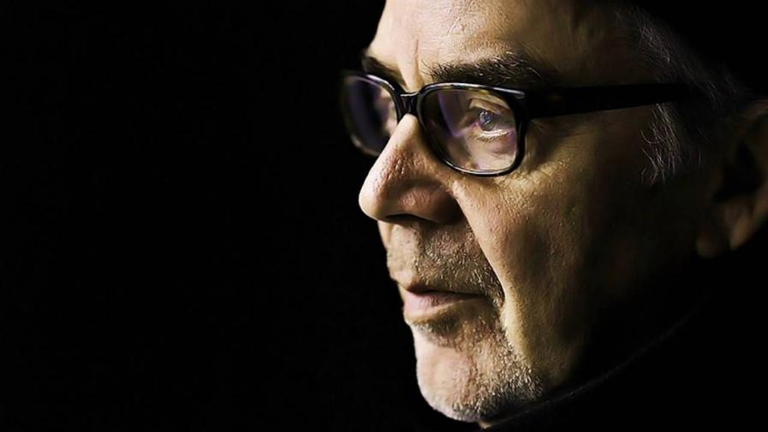
Как говорил сам Говард Шор в одном из своих интервью, «хотя симфония и является современной, я использовал для ее написания музыкальную структуру XIX века, чтобы придать симфонии оттенок историчности. Средиземье существовало пять - шесть тысяч лет назад. Питер, Фрэн и я хотели создать ощущение оперы во Властелине Колец и позволить музыке стать эмоциональной основой истории. Развитие и темп этой истории и музыки показывает красоту классической оперы».
Музыка имеет свою собственную музыкальную драматургию, а композитор создает новую жанровую форму киномузыки - симфоническое фэнтези.

Slide 14
Суть данного жанрового открытия в том, что с помощью музыкально-тематического развития и оркестровых приемов Шор передает сложные образные взаимодействия в различных сферах кинематографического действия. Он находит музыкальные эквиваленты всех тех сил, которые участвуют в жизни мира Средиземья, то есть музыкально воспроизводит этот выдуманный, фантасмагорический мир, создавая собственные музыкально-тембровые символы, музыкально усиливая тот эффект «дополненной реальности», которому подчиняется в целом замысел кинотрилогии «Властелин колец».

